Slide 2
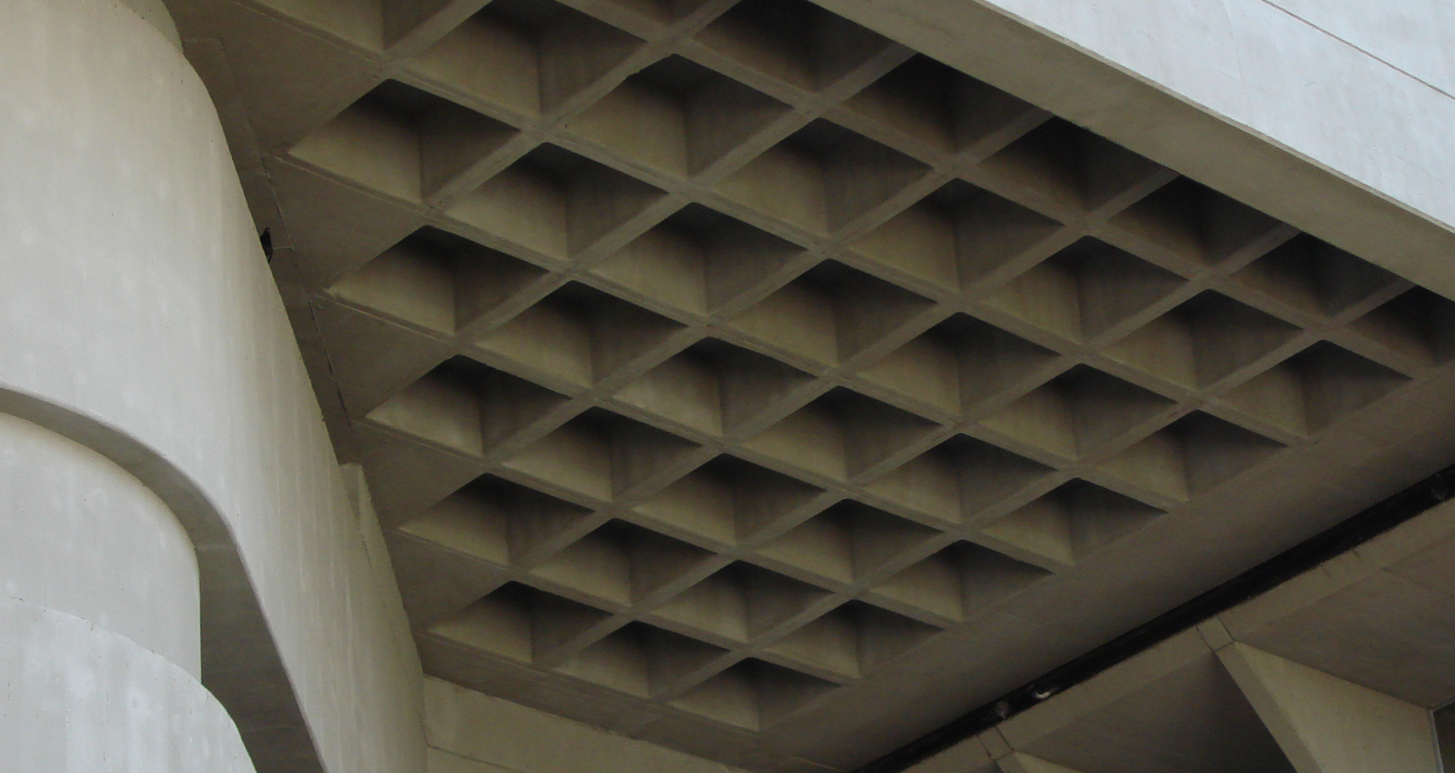
NORMAS, CÓDIGOS Y GUÍAS TÉCNICAS
BRINDANDO CRITERIOS DE DISEÑO ACTUALIZADOS
World One Powerful Presentation Template
Notes:
Background placeholder: After choosing your image, Right click on the image -> Send to back -> Click on send to back

Slide 3



Slide 4



Slide 5

infoapc.cfia.or.cr
BITÁCORA DIGITAL
CAMBIANDO EL PARADIGMA
World One Powerful Presentation Template
Notes:
Background placeholder: After choosing your image, Right click on the image -> Send to back -> Click on send to back

Slide 6

FIN EN MENTE
Dejar constancia del proceso de ejecución de una construcción por parte de los Profesionales Responsables y a la vez que permita control y seguimiento por parte de autoridades e instituciones competentes.

Slide 7



OBJETIVOS
Contar con el registro ordenado, claro y sistemático de un proyecto de construcción.
Identificar
Localización
Control
24/7
Verificar
Profesionales involucrados en la obra.
Trazabilidad y georeferenciación de eventos.
Identificar el avance de la obra.
Acceso permanente
Ejercicio profesional.

Slide 8
Perfiles
Profesionales del contrato
Funcionario Institucional/Municipal
Fiscalizador de Inversión
Inspector CFIA
Cliente
Maestro de Obras

Slide 9
t
Accesibilidad
Eventos
Linea de tiempo
Concepto
Interacción
-25
Sincronización
Interacción
Entre todas la personas participantes de un proyecto
Sincronización
Todos los eventos incluidos en la linea de tiempo, están disponibles en tiempo real.
Accesibilidad
Conectada directamente a los datos en línea de APC y Tasación .

Slide 10
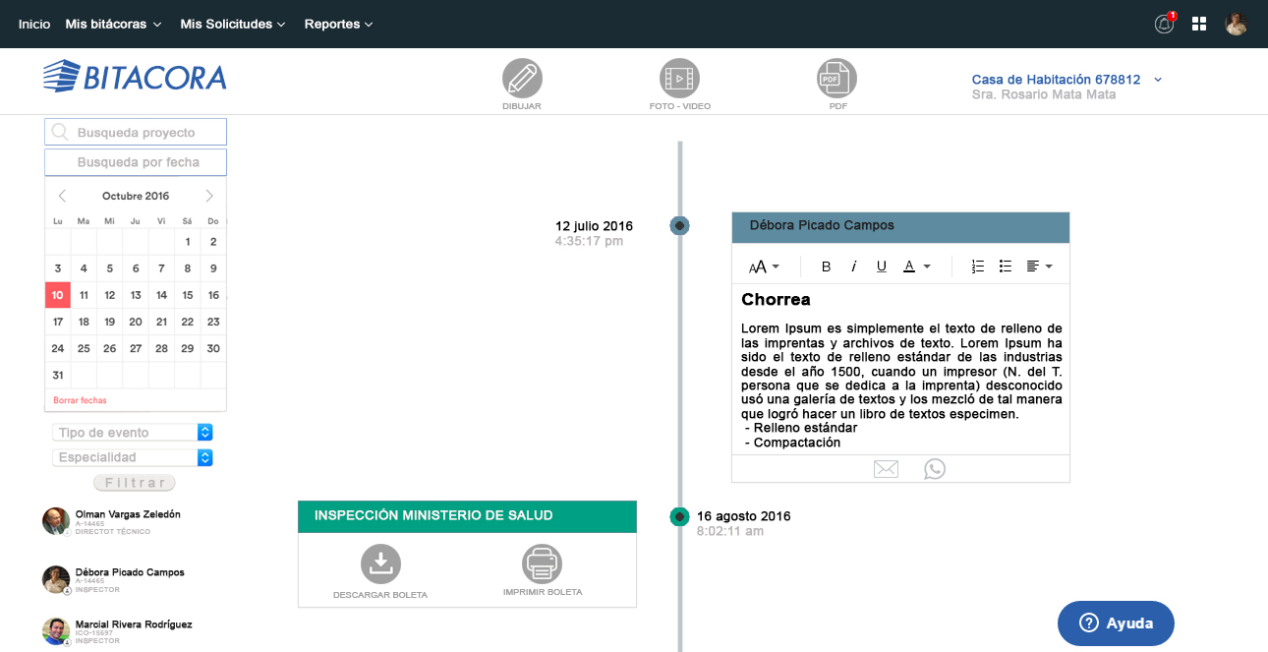

Slide 11
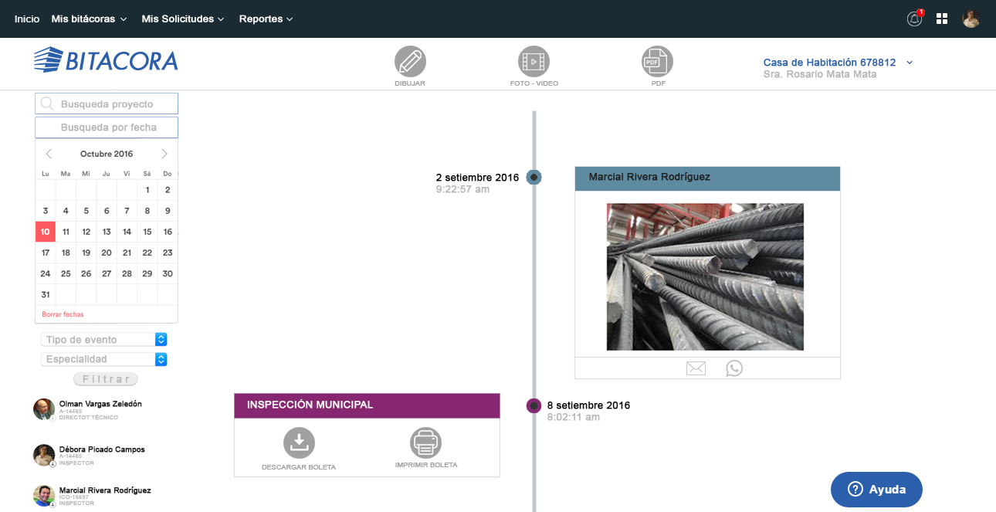

Slide 12
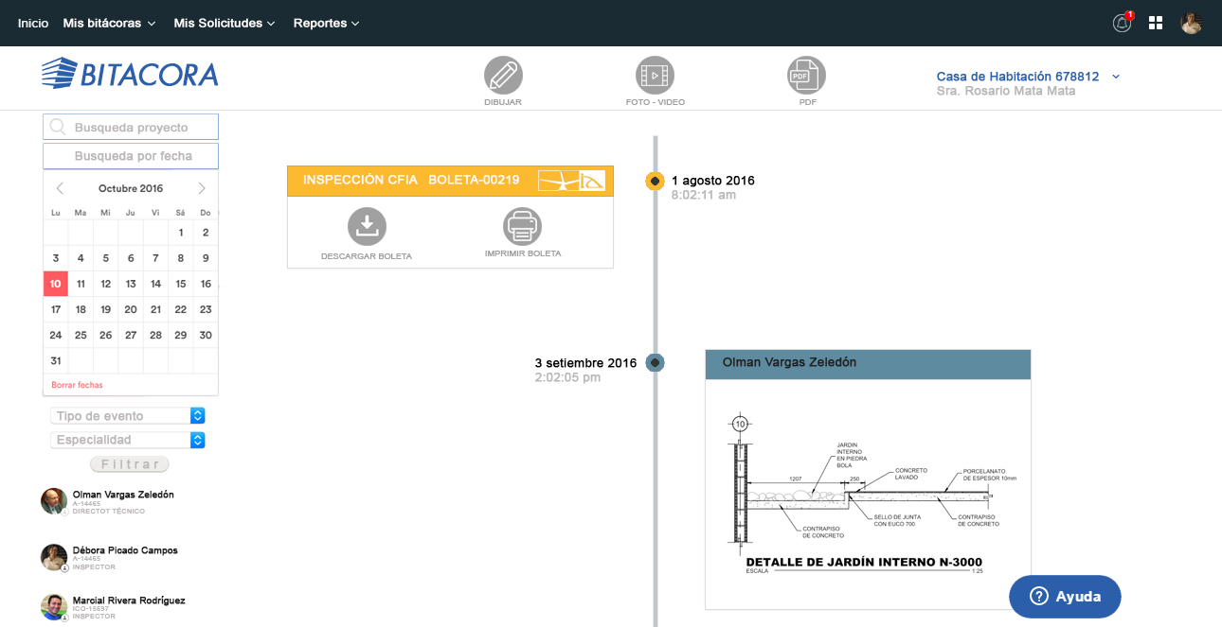

Slide 13
CONTROL Y ACCESO DE INFORMACIÓN EN TIEMPO REAL
SOPORTANDONOS EN TECNOLOGÍA
World One Powerful Presentation Template
Notes:
Background placeholder: After choosing your image, Right click on the image -> Send to back -> Click on send to back

Slide 14
https://app.powerbi.com/view?r=eyJrIjoiMjQ0Y2VjMDAtMmM3OC00OTY1LTg2YWItZTdmMzk5NjhjYmQ2IiwidCI6IjIyZWI0ZjEwLTExZjItNGYzYy05ZGIyLWIyNGI2OTM2NDlhMCIsImMiOjR9

